Slide 1
Aikakausmedioiden someyleisöt / marraskuu 2019
 | marraskuu 2019, %-osuus yleisöstä | muutos %-osuudessa vrt. marraskuu 2018
Facebook | 52,7 | -3,3
Instagram | 25,5 | +3,8
Twitter | 17,7 | -1,3
YouTube | 2,7 | +0,6
Pinterest | 1,3 | +0,2
Seuraajia kaikissa
kanavissa* (kpl)
3 956 052
Lähde: Aikakausmediat somessa 11/2019
*) Kaikkien seurattujen lehtien somekanavien tykkääjät, seuraajat ja tilaajat Facebookissa, Instagramissa, Twitterissä, YouTubessa ja Pinterestissä.

Slide 2
Yleisömäärien kehitys 11/2018 – 11/2019
kaikki
kanavat yhteensä
+ 395 111
⬆ 11 %
3 956 052
3 560 941
+ 90 296
⬆ 5 %
1 995 229
2 085 525
+ 234 725
⬆ 30 %
1 008 864
774 139
+ 25 059
⬆ 4 %
675 489
700 548
Lähde: Aikakausmediat somessa 11/2019

Slide 3
Yleisömäärien kasvu / marraskuu 2019
kaikki
kanavat yhteensä
Lähde: Aikakausmediat somessa 11/2019
*) kuukausien keskiarvo 2016 tammikuusta alkaen

Slide 4
Eniten seuraajia kaikissa kanavissa TOP 20 / marraskuu 2019
 |  | seuraajia*
1. | Talouselämä | 213 758 | ( - )
2. | Aku Ankka | 213 122 | ( - )
3. | Suomen Luonto | 175 815 | ( - )
4. | Seiska | 153 293 | ( - )
5. | Suomen Kuvalehti | 143 157 | ( - )
6. | Yhteishyvä | 126 811 | ( - )
7. | Demi | 114 101 | ( - )
8. | Soppa365 | 104 116 | ( - )
9. | Me Naiset | 100 029 | ↑+1
10. | Kodin Kuvalehti | 99 818 | ↓-1
 |  | seuraajia*
11. | Meillä Kotona | 87 814 | ( - )
12. | Maku | 77 452 | ↑+1
13. | Kotivinkki | 77 093 | ↑+1
14. | Markkinointi & Mainonta | 76 850 | ↓-2
15. | Tiede | 63 921 | ( - )
16. | Koti ja keittiö | 54 412 | ↑+2
17. | Meidän Perhe | 54 398 | ↓-1
18. | Suomen Sotilas | 53 848 | ↓-1
19. | Anna | 53 799 | ( - )
20. | Avotakka | 52 260 | ( - )
Lähde: Aikakausmediat somessa 11/2019
*) Kaikkien seurattujen lehtien somekanavien tykkääjät, seuraajat ja tilaajat Facebookissa, Instagramissa, Twitterissä, YouTubessa ja Pinterestissä.

Slide 5
Eniten seuraajia Facebookissa TOP 20 / marraskuu 2019
 |  | sivutykkäyksiä
1. | Aku Ankka | 147 695 | ( - )
2. | Suomen Luonto | 98 373 | ( - )
3. | Seiska | 84 576 | ( - )
4. | Yhteishyvä | 81 982 | ( - )
5. | Kodin Kuvalehti | 66 332 | ( - )
6. | Demi | 60 020 | ( - )
7. | Suomen Sotilas | 50 413 | ( - )
8. | Me Naiset | 50 237 | ( - )
9. | Soppa365 | 49 237 | ( - )
10. | Meillä Kotona | 47 073 | ( - )
 |  | sivutykkäyksiä
11. | Tiede | 38 459 | ( - )
12. | Meidän Perhe | 38 045 | ( - )
13. | Talouselämä | 37 590 | ( - )
14. | Kotivinkki | 36 316 | ( - )
15. | Vauva | 34 069 | ( - )
16. | Anna | 31 514 | ( - )
17. | Potilaan Lääkärilehti | 30 792 | ( - )
18. | Tehy | 29 985 | ( - )
19. | X | 27 545 | ( - )
20. | Elle | 26 778 | ( - )
Lähde: Aikakausmediat somessa 11/2019

Slide 6
Eniten seuraajia Instagramissa TOP 20 / marraskuu 2019
 |  | seuraajia
1. | Suomen Luonto | 63 533 | ( - )
2. | Soppa365 | 51 051 | ( - )
3. | Me Naiset | 44 255 | ( - )
4. | Maku | 42 513 | ( - )
5. | Meillä Kotona | 38 230 | ↑+2
6. | Avotakka | 37 905 | ↓-1
7. | Yhteishyvä | 37 010 | ↓-1
8. | Kotivinkki | 34 359 | ( - )
9. | Kodin Kuvalehti | 31 938 | ( - )
10. | Koti ja keittiö | 30 970 | ↑+1
 |  | seuraajia
11. | Demi | 30 936 | ↓-1
12. | Glorian ruoka & viini | 29 755 | ( - )
13. | Unelmien Talo & Koti | 26 437 | ( - )
14. | Glorian Koti | 25 896 | ( - )
15. | Aku Ankka | 25 006 | ( - )
16. | Deko | 22 478 | ( - )
17. | Mondo | 20 656 | ( - )
18. | Seiska | 19 242 | ( - )
19. | Anna | 17 427 | ( - )
20. | Elle | 16 968 | ( - )
Lähde: Aikakausmediat somessa 11/2019

Slide 7
Eniten seuraajia Twitterissä TOP 20 / marraskuu 2019
 |  | seuraajia
1. | Talouselämä | 171 870 | ( - )
2. | Suomen Kuvalehti | 122 327 | ( - )
3. | Markkinointi & Mainonta | 74 758 | ( - )
4. | Seiska | 49 475 | ( - )
5. | Mikrobitti | 20 308 | ( - )
6. | Image | 19 026 | ( - )
7. | Tiede | 17 161 | ( - )
8. | Suomen Luonto | 12 019 | ( - )
9. | Tivi | 11 628 | ( - )
10. | Vihreä Lanka | 10 718 | ( - )
 |  | seuraajia
11. | Urheilulehti | 9 495 | ( - )
12. | Arvopaperi | 8 608 | ( - )
13. | Tekniikan Maailma | 8 309 | ( - )
14. | Tekniikka & Talous | 8 122 | ( - )
15. | Suomen Lääkärilehti | 6 973 | ( - )
16. | Potilaan Lääkärilehti | 6 448 | ( - )
17. | Ylioppilaslehti | 5 942 | ( - )
18. | Mediuutiset | 5 531 | ( - )
19. | Kuntalehti | 5 211 | ( - )
20. | Taloustaito | 4 393 | ( - )
Lähde: Aikakausmediat somessa 11/2019

Slide 8
Eniten seuraajia YouTubessa ja Pinterestissä TOP 10 / marraskuu 2019
YOUTUBE |  | kanavan tilaajia
1. | Aku Ankka | 37 200 | ( - )
2. | Demi | 18 900 | ( - )
3. | Tuulilasi | 8 420 | ( - )
4. | Konepörssi | 5 250 | ( - )
5. | Koululainen | 4 940 | ( - )
6. | Suuri Käsityö | 2 980 | ( - )
7. | Yhteishyvä | 2 740 | ( - )
8. | Siivet | 2 280 | ( - )
9. | Ammattiautot | 2 150 | ( - )
10. | Me Naiset | 1 920 | ( - )
10. | Urakointi Uutiset | 1 920 | ↑+1
PINTEREST |  | seuraajia
1. | Deko | 14 611 | ( - )
2. | Maku | 7 103 | ( - )
3. | Kotiliesi | 6 234 | ↑+1
4. | Kotivinkki | 5 655 | ↓-1
5. | Yhteishyvä | 5 079 | ( - )
6. | Kotipuutarha | 3 195 | ( - )
7. | Anna | 1 922 | ( - )
8. | Suuri Käsityö | 1 701 | ( - )
9. | Unelmien Talo & Koti | 1 566 | ( - )
10. | Koti ja keittiö | 1 183 | ( - )
Lähde: Aikakausmediat somessa 11/2019

Slide 9
Eniten uusia seuraajia kaikissa kanavissa / marraskuu 2019
 |  | uusia seuraajia*
1. | Meillä Kotona | 5 095
2. | Yhteishyvä | 2 256
3. | Kotiliesi | 2 222
4. | Me Naiset | 1 631
5. | Unelmien Talo & Koti | 1 288
6. | Suomen Luonto | 1 171
7. | Tehy | 1 094
8. | Koti ja keittiö | 1 070
9. | Anna | 1 045
10. | Avotakka | 1 027
 |  | uusia seuraajia*
11. | FIT | 973
12. | Tuulilasi | 943
13. | Tekniikan Maailma | 936
14. | Soppa365 | 935
15. | Maku | 882
16. | Suuri Käsityö | 877
17. | Talouselämä | 670
18. | Tiede | 637
19. | Kotivinkki | 636
20. | Maalla | 568
Lähde: Aikakausmediat somessa 11/2019
*) Kaikkien seurattujen lehtien somekanavien tykkääjät, seuraajat ja tilaajat Facebookissa, Instagramissa, Twitterissä, YouTubessa ja Pinterestissä.

Slide 10
Eniten uusia seuraajia Facebookissa, Twitterissä ja Instagramissa / marraskuu 2019
FACEBOOK |  | uusia seuraajia
1. | Meillä Kotona | 2 258
2. | Yhteishyvä | 930
3. | FIT | 823
4. | Unelmien Talo & Koti | 771
5. | Tekniikan Maailma | 709
6. | Anna | 607
7. | Tehy | 579
8. | Kotiliesi | 521
9. | Me Naiset | 514
10. | Cosmopolitan | 475
INSTAGRAM |  | uusia seuraajia
1. | Meillä Kotona | 2 757
2. | Yhteishyvä | 1 213
3. | Me Naiset | 1 113
4. | Avotakka | 901
5. | Soppa365 | 899
6. | Suomen Luonto | 881
7. | Koti ja keittiö | 791
8. | Suuri Käsityö | 638
9. | Kotiliesi | 574
10. | Tiede | 539
TWITTER |  | uusia seuraajia
1. | Talouselämä | 348
2. | Suomen Kuvalehti | 257
3. | Tekniikan Maailma | 138
4. | Suomen Lääkärilehti | 120
5. | Aku Ankka | 113
6. | Mediuutiset | 108
7. | Kuntalehti | 99
8. | Suomen Luonto | 95
9. | Arvopaperi | 85
10. | Tehy | 76
Lähde: Aikakausmediat somessa 11/2019

Slide 11
Mukana olleet mediat (209 kpl) / marraskuu 2019
3H+K Aarre Advokaatti Aku Ankka Alibi Allergia, Iho & Astma Ammattiautot Anna Antiikki & Design Apteekkarilehti Apu Apu Juniori Arkkitehti Arkkitehtiuutiset Aromi Arvopaperi Askel Auto Bild Suomi Automaatioväylä Avotakka Bussiammattilainen Caravan Cosmopolitan Deko Demi Diabetes DigiKuva Eeva Elintarvike ja Terveys Elle Elämä Enertec Erä ET-lehti Evento Fakta FIT GEO Gloria Glorian Koti Glorian ruoka & viini Goal GTi-Magazine Hevoshullu Hifimaailma Hiihto HR Viesti Hymy Hyvä Terveys Ihana Image Improbatur Insinööri Juoksija Jääkiekkolehti Kaksplus Kameralehti Katso Kauneimmat Käsityöt Kauneus & Terveys Kello & Kulta Kemia-Kemi Kippari KITA Kiinteistö & Talotekniikka Kodin Kuvalehti Koiramme Kolmiokirjan Ristikot Kommuntorget - Finlands kommuntidning Konekuriiri Konepörssi Koneviesti Koti ja keittiö Kotiliesi Kotiliesi Käsityö Kotilääkäri KotiMikro Kotipuutarha Kotitalo Kotivinkki Koululainen Kuluttaja Kuntalehti Kuntatekniikka Kunto Plus Kuriren Lapsen Maailma Leivotaan Lumo Maailman Kuvalehti Maalla Maku Markkinointi & Mainonta Matkaopas Me Naiset Mediuutiset Meidän Mökki Meidän Perhe Meidän Talo Meillä Kotona Metsälehti Mikrobitti Minä Olen Mondo Moodi Moottori Motiivi National Geographic Suomi Nuotta Nyyrikki ….

Slide 12
Mukana olleet mediat (209 kpl) / marraskuu 2019
… Oluelle Oma Aika Oma Piha OMjooga Ortodoksiviesti Osuustoiminta Palokuntalainen Parnasso Partiojohtaja Pelastustieto Pelit Perhokalastus Perusta Pieni on Suurin Pikkukaupunki Pinni Polemiikki Positio Potilaan Lääkärilehti Print&Media prointerior prometalli - metallialan ammattilehti PUUTARHA&kauppa Pyöräily+Triathlon Rakennuslehti Rakennustaito Reserviläinen Riffi RONDO Classic Sairaanhoitaja Sana Sanansaattaja Secretarius Seiska Selkosanomat Seura Shaker Siivet Soppa365 Sport Suomen Kiinteistölehti Suomen Kuvalehti Suomen Luonto Suomen Lääkärilehti Suomen Sotilas SuomiViihde Super Suuri Käsityö Systole Sähköala.Fi Taide TAITO Talentia Talotekniikka Talouselämä Taloustaito Teatteri & Tanssi -lehti Tee Itse Tehy Tekniikan Historia Tekniikan Maailma Tekniikka & Talous Terveydeksi Tiede Tiede Luonto Tieteen Kuvalehti Tieteen Kuvalehti Historia Tilisanomat Tivi TM Rakennusmaailma Trendi Tunne & Mieli Tuulilasi TV-maailma Työ Terveys Turvallisuus Ulkopolitiikka Ultra Unelmien Talo & Koti Urakointi Uutiset Urheilulehti Uusiouutiset V8-Magazine Valitut Palat - Reader's Digest Vapaa-ajan Kalastaja Vapaussoturi Vauva Vegaanikeittiö Vene Verotus ViherPiha Vihreä Lanka Viini Vinkki VIVA Voi hyvin X Yhteishyvä Ylioppilaslehti Ylioppilaslehti Aino Ympäristö ja Terveys

Slide 13
Seurannasta poistuneet kanavat / syyskuu 2019
 | Facebook | Instagram | Twitter | YouTube | Pinterest
Metsälehti | x

Slide 14
Aikakausmediat somessa -seuranta
Aikakausmedia seuraa kuukausittain suomalaisten aikakausmedioiden seuraaja-, tykkääjä- ja tilaajamääriä Facebookissa, Twitterissä, Instagramissa, YouTubessa ja Pinterestissä.
Seurannassa ovat mukana Aikakausmedian jäsenten mediat, joilla on käytössään yksi tai useampi mainittu sosiaalisen median kanava.
Seuranta tehdään jokaisen kuukauden viimeisenä päivänä.

Slide 15
Aikakausmediat somessa -seuranta
Someseurannan tulokset päivittyvät jokaisen kuukauden alussa:
www.aikakausmedia.fi/some
Seuraamalla Aikakausmediaa SlideSharessa saat ilmoituksen aina uuden raportin ilmestyttyä.
Kaikki raportit ovat ladattavissa PowerPointina ja Pdf:nä.

Slide 16
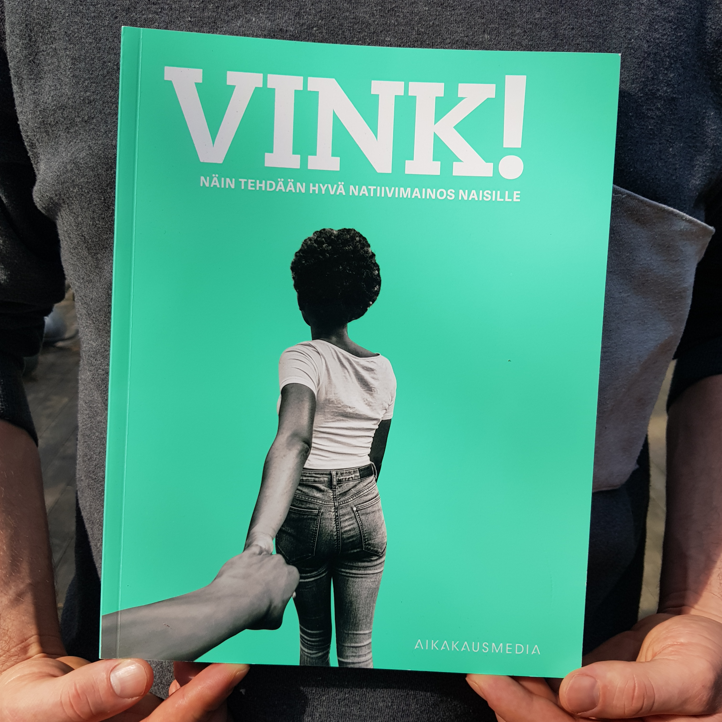
Tutustu natiivimainos-tutkimukseemme!
Tutkimuksessa syvähaastateltiin
25–65-vuotiaita naisia ja selvitettiin, millaisia asioita mainostajan tulee ottaa huomioon suunnitellessaan natiivimainontaa painettuihin aikakauslehtiin ja niiden digitaalisiin kanaviin.
www.aikakausmedia.fi/media-mainonta/vink-tutkimus-natiivimainonnasta/

Slide 17

Miten 7–15-vuotiaat käyttävät mediaa?
Mitä kanavia suositaan ja millaiset sisällöt kiinnostavat?
Aikakausmedia selvitti yhdessä Inspiransin ja Taloustutkimuksen kanssa 7–15-vuotiaiden mediankäyttötottumuksia sekä vanhempien asennoitumista siihen.
www.aikakausmedia.fi/tietoa-tutkimuksia/lasten-ja-nuorten-mediankaeyttoetutkimus/

Slide 18
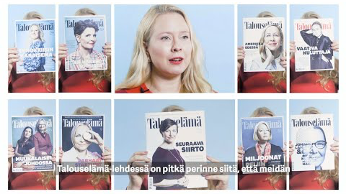
Uutta: Tunne tekijät -sarjassa Talouselämän toimittaja
Elina Lappalainen kertoo lehden Päättäjänaiset-selvityksestä ja siitä, miksi on tärkeää nostaa naisia esiin talousmediassa.

Slide 19
www.aikakausmedia.fi • www.mediakortit.fi
@aikakausmedia

